Slide 1

Краткая презентация основной
образовательной программы дошкольного образования
МАДОУ детский сад №121 города Тюмени

Slide 2
СОДЕРЖАНИЕ
СОДЕРЖАНИЕ
Программа
Целевой раздел Программы
  Пояснительная записка
  Цели и задачи реализации Программы
  Принципы и подходы к формированию Программы
  Возрастные и индивидуальные особенности контингента обучающихся в ДОУ детей
  Кадровое обеспечение образовательного процесса
  Планируемые результаты освоения Программы
Содержательный раздел Программы
  Особенности образовательной деятельности
  Способы и направления поддержки детской инициативы
  Особенности взаимодействия педагогического коллектива с семьями воспитанников
  Описание образовательной деятельности по профессиональной коррекции нарушений речевого развития детей
  Психолого-педагогическое сопровождение образовательного процесса
  Особенности организации образовательной деятельности при реализации II части Программы, формируемой участниками образовательных отношений
Организационный раздел Программы
  Материально-техническое обеспечение Программы
  Перечень программ и технологий по образовательным областям
  Организация образовательного процесса
  Организация развивающей предметно-пространственной среды
Принята на педагогическом совете. Протокол №1 от 29.08.2015г.

Slide 3
Программа разработана с учетом федерального государственного образовательного стандарта дошкольного образования, особенностей образовательного учреждения, региона, образовательных потребностей и запросов воспитанников.
Программа определяет цель, задачи, планируемые результаты, содержание и организацию образовательного процесса на уровне дошкольного образования. Программа разработана в соответствии с основными нормативно-правовыми документами по дошкольному образованию:
- Федеральный закон РФ от 29.12.2012 № 273-ФЗ «Об образовании в Российской Федерации»;
Приказ Минобрнауки РФ от 30.08.2013 г. №1014 «Об утверждении Порядка организации и осуществления образовательной деятельности по основным общеобразовательным программам – образовательным программам дошкольного образования».
- Приказ Минобрнауки РФ от 17.10.2013 г. №1155 «Об утверждении федерального государственного образовательного стандарта дошкольного образования».
- Письмо Минобрнауки РФ от 07.06.2013 г. № ИР - 535/07 «О коррекционном инклюзивном образовании детей»
- Санитарно-эпидемиологические требования к устройству, содержанию и организации режима работы дошкольных организациях
- СанПиН 2.4.1.3049-13.
Программа разработана в соответствии со Стандартом дошкольного образования и учетом примерной общеобразовательной программы дошкольного образования «От рождения до школы» под редакцией Н.Е.Вераксы, Т.С.Комаровой, М.А.Васильевой.

Slide 4
Программы, реализуемые в ДОУ
1. Основная образовательная программа дошкольного образования МАДОУ детского сада №121 города Тюмени.
2. Примерная основная общеобразовательная программа дошкольного образования «От рождения до школы» под редакцией Н.Е.Веракса, Т.С.Комарова, .Васильева. –М., «Мозаика- Синтез» 2014 г.
3. « Юный эколог» С.Н.Николаевой. М. «Просвещение» 1999г.
4. «Основы безопасности детей дошкольного возраста» В.К. Полынова, З.С. Дмитриенко «Детство-пресс» 2009 г.
5. «Приобщение детей к истокам русской народной культуры»
О.Л.Князева, М.Д. Маханёва. М. «Просвещение» 2005г.
6. Нраственно-патриотическое воспитание детей дошкольного возраста
А.Я. Ветохина, З.С. Дмитриенко «Детство-пресс» 2009г.
7. «Здравствуй!» М.Л.Лазарев, Мнемозина Москва2007.
8. Князева О. Л., Стеркина Р. Б.; Я, ты, мы. Учебно-методическое пособие по социально- эмоциональному развитию детей дошкольного возраста.— М.: Дрофа, ДиК, 1999.
9. Примерная основная образовательная программа дошкольного образования «Мозаика». – М., «Русское слово», 2014.

Slide 5
I часть Основная:
  создание благоприятных условий для обеспечения равных возможностей полноценного развития каждого ребёнка в период дошкольного детства.
Цель Программы:
II часть формируемая участниками образовательных отношений
  Региональный компонент: : изучение этнокультуры своего края и истории региона.
  Студия изобразительного творчества: формирование интереса к эстетической стороне окружающей действительности, удовлетворение потребности детей в самовыражении.
  Хореографическая студия: развитие умения двигаться в соответствии с музыкой.

Slide 6
Участники образовательной деятельности:
дети, родители (законные представители), педагогические работники ДОУ.
Образовательная деятельность в ДОУ осуществляется на русском языке.
Образовательная деятельность строится на адекватных возрасту формах работы с детьми, при этом основной формой и ведущим видом деятельности является игра.
Содержание образовательной деятельности направлено на реализацию задач пяти образовательных областей: социально-коммуникативное, познавательное, речевое, художественно-эстетическое и физическое развитие обучающихся.
Конкретное содержание образовательных областей зависит от возрастных и индивидуальных особенностей воспитанников и может реализовываться в различных видах деятельности: игровая, коммуникативная, познавательно-исследовательская, восприятие художественной литературы и фольклора, конструирование из разного материала, изобразительная, музыкальная, двигательная

Slide 7
Содержание Программы рассчитано на детей от 1 года до 7 лет
Всего 1080 детей
7 групп младшего дошкольного возраста
( 247 детей)
6 групп от 4 до 5 лет
( 264 детей)
6 групп –от 5 до 6 лет ( 268 ребенка)
6 групп от 6 до 7 лет (256 детей)
Консультационно-методический пункт
(45 детей)

Slide 8
Характеристика жизнедеятельности детей в группах
Режим работы ДОУ:
Понедельник-пятница 7-00 до 19-00
Выходные дни
суббота, воскресенье, праздничные дни, выходные, установленные действующим законодательством
5-разовое питание
на основе примерного 10-дневного меню
Завтрак
Витаминный завтрак
Обед
Полдник
Ужин
15.10-15.15
8.15-8.30
10.00-10.10
12.00-12.40
16.30 -16.50

Slide 9
Образование детей проходит:
в образовательных областях
в видах детской деятельности
социально-коммуникативное развитие
познавательное развитие
речевое развитие
художественно-эстетическое развитие
физическое развитие
игровая
коммуникативная
познавательно-исследовательская
восприятие художественной литературы и фольклора
конструирование из разного материала
изобразительная
музыкальная
двигательная

Slide 10
Проектирование образовательного процесса в соответствии с контингентом воспитанников, их индивидуальными и возрастными особенностями, состоянием здоровья
Возраст детей | Регламентируемая деятельность (НОД) | Нерегламентированная деятельность, час
 |  | совместная деятельность | самостоятельная деятельность
2 -3 года | 2 раза по 10 минут | 7 – 7,5 | 3 - 4
3 – 4 года | 2 раза по 15 минут | 7 – 7,5 | 3 - 4
4 – 5 лет | 2 раза по 20 минут | 7 | 3 – 3,5
5 – 6 лет | 2-3 раза по 20- 25 мин | 6 – 6,5 | 2,5 – 3,5
6 – 7 лет | 3 раза по 30 мин. | 5,5 - 6 | 2,5 - 3
Формы организации непосредственно-образовательной деятельности:
- для детей с 2 года до 3 лет – подгрупповая;
- в дошкольных группах - подгрупповые, фронтальные.

Slide 11
Целевые ориентиры дошкольного образования - социально-нормативные возрастные характеристики возможных достижений ребёнка на этапе завершения уровня дошкольного образования.
Компетентность
Творческие способности
Любознательность
Исследовательский интерес
самостоятельность
Свобода и произвольность
Коммуникативность
Социальные навыки
Развитие социоадаптированной личности, способной к саморазвитию, самосовершенствованию и жизни в обществе.
Формирование у детей дошкольного возраста предпосылок к успешной учебной деятельности.

Slide 12
Формы взаимодействия с родителями
Знакомство с семьей | Информирование родителей о ходе образовательного процесса | Образование родителей | Совместная деятельность
встречи­ - знакомства, посещение семей, - -анкетирование семей | дни открытых дверей, индивидуальные и групповые консультации, родительские собрания, оформление информационных стендов, организация выставок детского творчества, приглашение родителей на детские концерты и праздники, создание памяток, информация на сайте ДОУ, переписка по электронной почте. | проведение мастер-классов, тренингов, консультацийпрактикумов, аудио-видеотека | организация вечеров музыки и поэзии, гостиных, конкурсов, концертов, семейных праздников, участие в детской исследовательской и проектной деятельности, совместное творчество, мероприятия в онлайн-формате
Ведущая цель взаимодействия детского сада с семьей — создание в детском саду необходимых условий для развития ответственных и взаимозависимых отношений с семьями воспитанников, обеспечивающих целостное развитие личности дошкольника, повышение компетентности родителей в области воспитания.

Slide 13
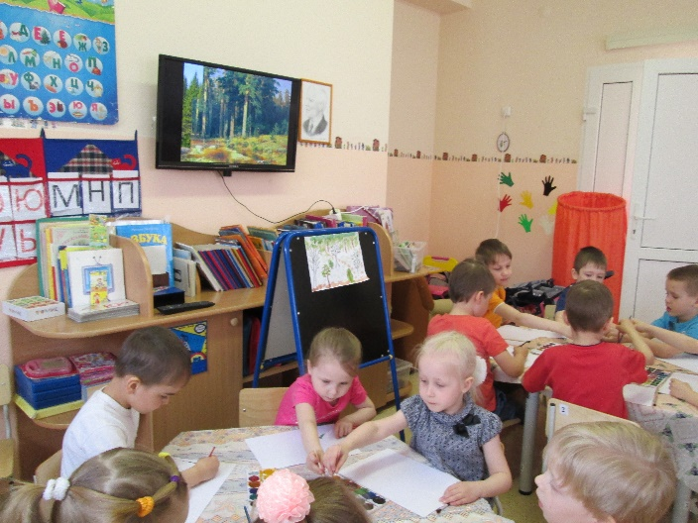
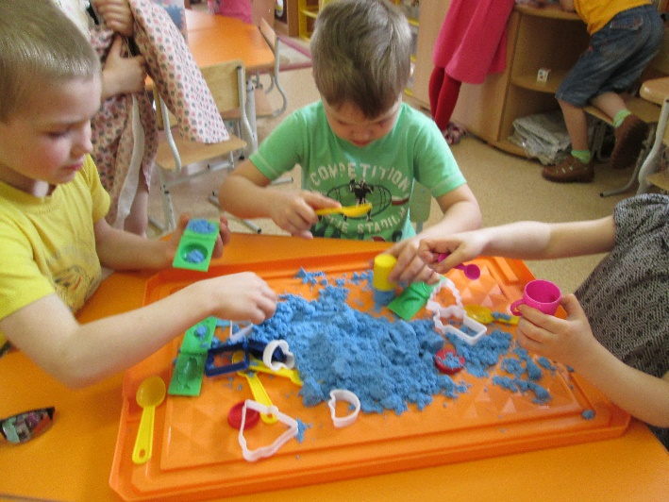
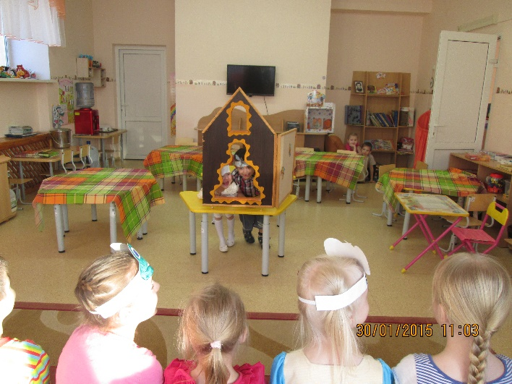
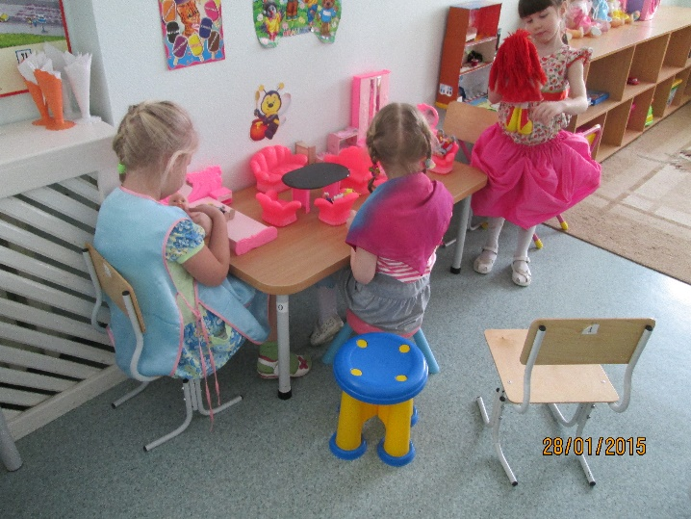
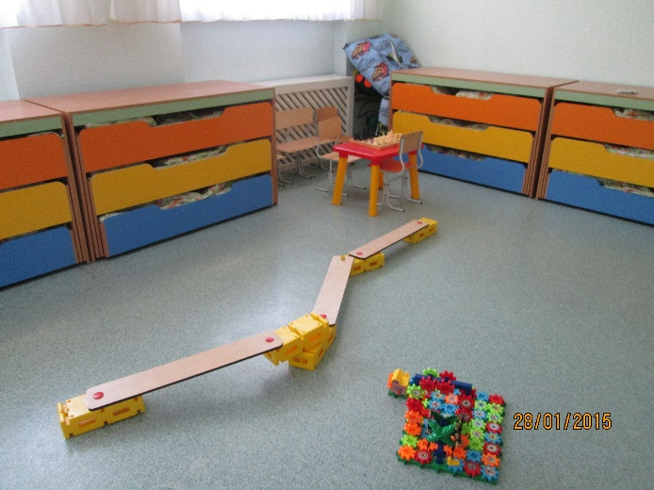
Развивающая предметно-пространственная среда обеспечивает максимальную реализацию образовательного потенциала - трансформируемая, доступная, полифункциональная, вариативная, безопасная, привлекательная, содержательно – насыщенная, здоровьесберегающая, эстетически соответствует возрастным возможностям детей и содержанию Программы. Образовательное пространство оснащено средствами обучения и воспитания игровым, спортивным, оздоровительным оборудованием, современным инвентарем.

Slide 14
Результаты педагогической диагностики
Система оценки результатов освоения Программы используется исключительно для решения следующих образовательных задач:
1) индивидуализации образования (в том числе поддержки ребенка, построения его образовательной траектории или профессиональной коррекции особенностей его развития);
2) оптимизации работы с группой детей.
В ходе образовательной деятельности педагоги создают диагностические ситуации, чтобы оценить индивидуальную динамику детей и скорректировать свои действия.

Slide 15
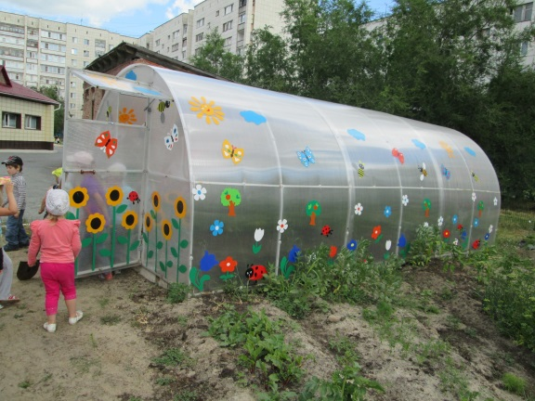
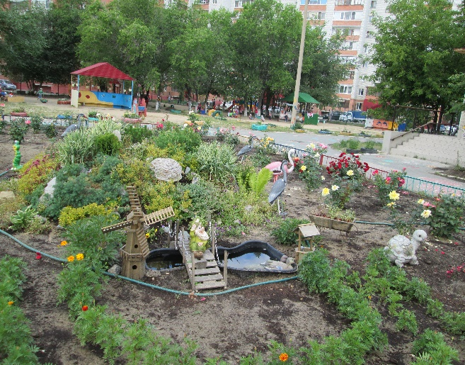
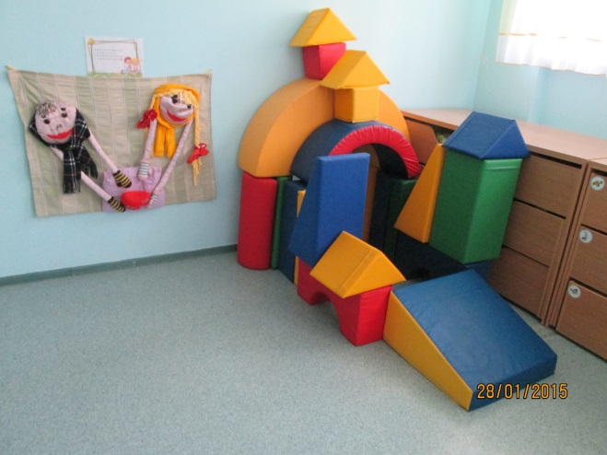
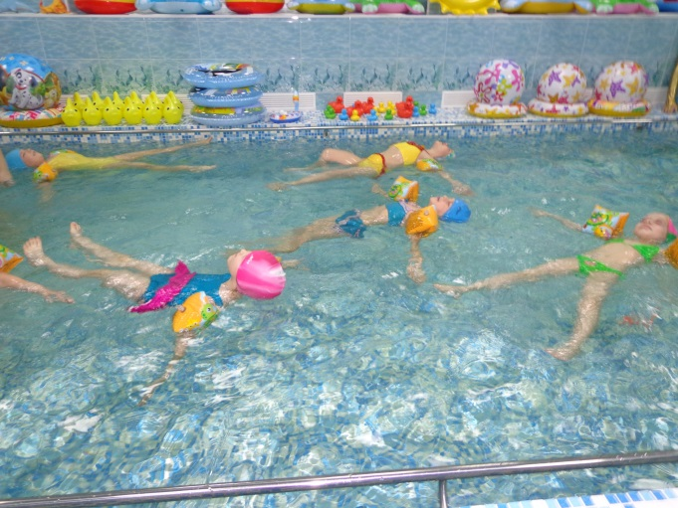
Материально-техническое обеспечение Программы
Здания, территория ДОУ соответствует санитарно-эпидемиологическим правилам и нормативам, требованиям пожарной и электробезопасности, нормам охраны труда.
Имеются: 25 групповых помещений, музыкальный и физкультурный залы, 2 логопедических кабинета, 2 медицинских кабинета, 4 методических кабинета, 2 изостудии; 25 прогулочных площадок, 2 спортивных площадки, 1 футбольное поле, сад, огород, цветники, экологическая тропа.
Информационно-техническое обеспечение образовательного процесса соответствует запросам педагогов: 15 компьютеров; 5 ноутбука; многофункциональные печатные устройства; Интернет, локальная сеть wi-fi, цифровая видео-фото-камера; 2 проектора с экранами; проигрыватели; видео-аудиотека; телевизоры, фоторамки.

Slide 16
Краткая презентация основной
образовательной программы дошкольного образования
МАДОУ детский сад №121 города Тюмени

